Slide 1

СЕТЬ ЦЕНТРОВ ЦИФРОВОГО ОБРАЗОВАНИЯ ДЕТЕЙ «IT-КУБ»
МИНИСТЕРСТВО ОБРАЗОВАНИЯ И НАУКИ НИЖЕГОРОДСКОЙ ОБЛАСТИ
ГОСУДАРСТВЕННОЕ БЮДЖЕТНОЕ ПРОФЕССИОНАЛЬНОЕ ОБРАЗОВАТЕЛЬНОЕ УЧРЕЖДЕНИЕ
«АРЗАМАССКИЙ ТЕХНИКУМ СТРОИТЕЛЬСТВА И ПРЕДПРИНИМАТЕЛЬСТВА»
ЦЕНТР ЦИФРОВОГО ОБРАЗОВАНИЯ ДЕТЕЙ «IT-КУБ»
ПРОЕКТ ПО НАПРАВЛЕНИЮ «Основы промышленного программирования»
«Space defender»
ОБУЧАЮЩИЙСЯ:
Денисов Михаил Романович
ПЕДАГОГ:
Дятлов А. С.
АРЗАМАС
2024

Slide 2

ЦЕЛЬ И ЗАДАЧИ
IT-CUBE.АРЗАМАС
ЦЕЛЬ: создание игры похожий на аркадную
ЗАДАЧИ:
1) взять идею
2) найти нужную документацию
3) воссоздать геймплей

Slide 3
АКТУАЛЬНОСТЬ
IT-CUBE.АРЗАМАС
Я считаю, что в современном мире не стоит забывать классику, поэтому хочу воссоздать одну из таких игр

Slide 4
ФУНКЦИОНАЛЬНЫЕ ВОЗМОЖНОСТИ
IT-CUBE.АРЗАМАС
1)движение пушки
2) стрельба
3) убийство врагов

Slide 5
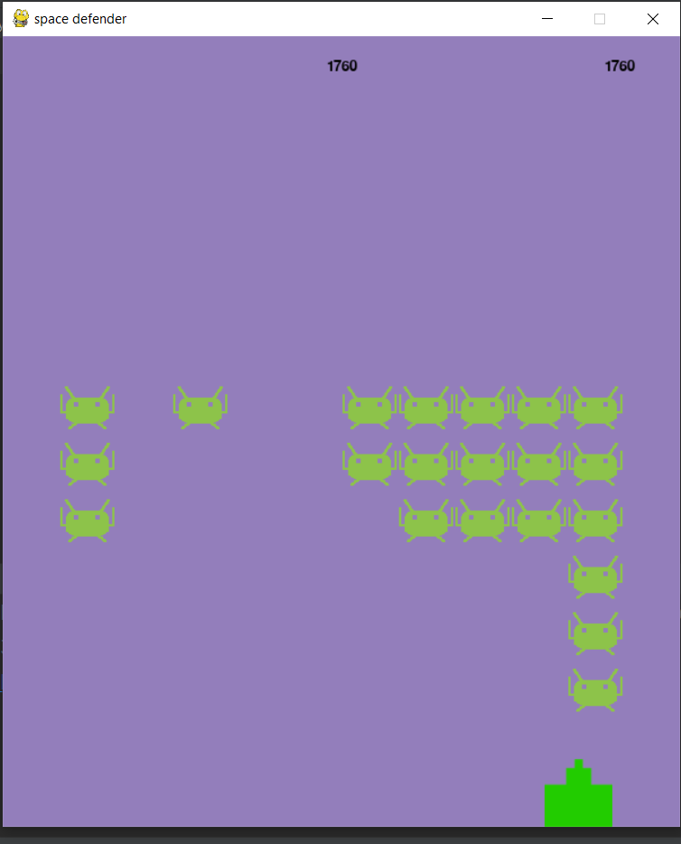
ВНЕШНИЙ ВИД
IT-CUBE.АРЗАМАС

Slide 6


ТЕХНИЧЕСКОЕ ОБЕСПЕЧЕНИЕ
IT-CUBE.АРЗАМАС
1) Язык программирования Python
2) Среда разработки PyCharm
3) Библиотека pygame
[другие библиотеки, если имеются]

Slide 7
ВЫВОДЫ И МАCШТАБИРУЕМОСТЬ
IT-CUBE.АРЗАМАС
Вывод: была создана игра с геймплеем, похожим на оригинал
Масштабируемость:
Добавление новых врагов
Добавление различных бустов
Добавление новых пушек

Slide 8

СПАСИБО ЗА ВНИМАНИЕ!

